Slide 1

Instituto Tecnológico Nacional de México
Instituto Tecnológico de Frontera Comalapa
Ingeniería en Sistemas Computacionales
Programación web
Actividad 4.3 Ejercicios
Docente
Ing. Francisco Javier Mingo Velázquez
Estudiante
Dixie Dayana Peña González #Control: 221260063
Frontera Comalapa Chiapas, A 09 de junio del 2026

Slide 2
Índice
Introducción ………………………………………………………………….3
Justificación ………………………………………………………………….4
Proyecto Turismo Comalapa……………………………………………..5
Conclusión …………………………………………………………………...16
Anexo código fuente……………………………………………………….17

Slide 3
Introducción
Trabajar con ángular es una estrategia muy valorada hoy en día en el desarrollo de software profesional. Es un framework robusto, mantenido por Google y diseñado específicamente para construir aplicaciones web muy complejas, escalables y de nivel empresarial.
Si nosotros combinamos Angular con supabase, neste actúa como un Backend-as-a-Service (BaaS) y nos permite tener un mejor enfoque en la experiencia del usuario y en la lógica del sistema.
En esta presentación se darán a conocer los avances del proyecto en el cual se combinan este tipo de tecnologías y se abordarán cada uno de los módulos en los que se han estaod trabajando a lo largo de esta materia.

Slide 4
Justificación
El objetivo de la plataforma “Turismo Comalapa” surge como respuesta a la necesidad de fortalecer y profesionalizar la promoción turística de la región. El proyecto busca centralizar la oferta de servicios, experiencias y puntos de interés ante la comunidad del municipio de Frontera Comalapa.
Su desarrollo se justifica en la implementación de una arquitectura robusta, basada en Angular para una interfaz de usuario optimizada y Supabase para la gestión inteligente de datos y procesos, lo que permite estandarizar el flujo de información mediante roles y validaciones que garantizan contenido de alta calidad.

Slide 5
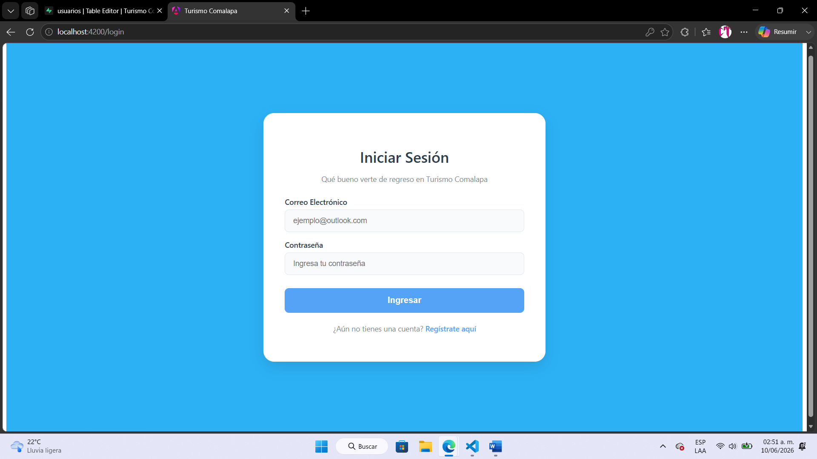
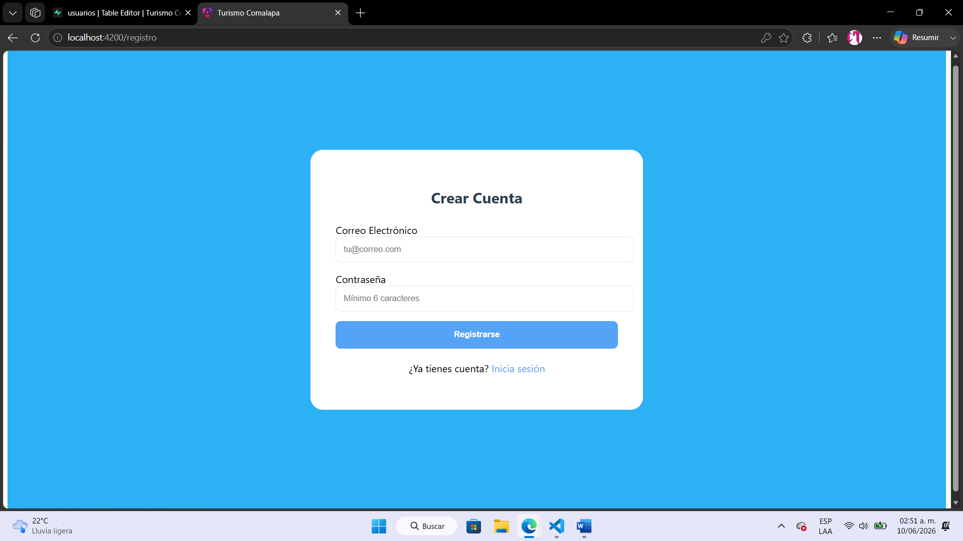
Proyecto Turismo Comalapa
Los cambios que se realizaron en la interfaz fueron en el diseño principalmente; se le dio estilos y un color de fondo ligero y sutil que no afecte a los usuarios y sea aceptado por ellos(UX).
De igual manera, en conjunto con el login, en el apartado de registo nuevo se configuraron los campos para que solo deje registrar si ha completado los campos.

Slide 6
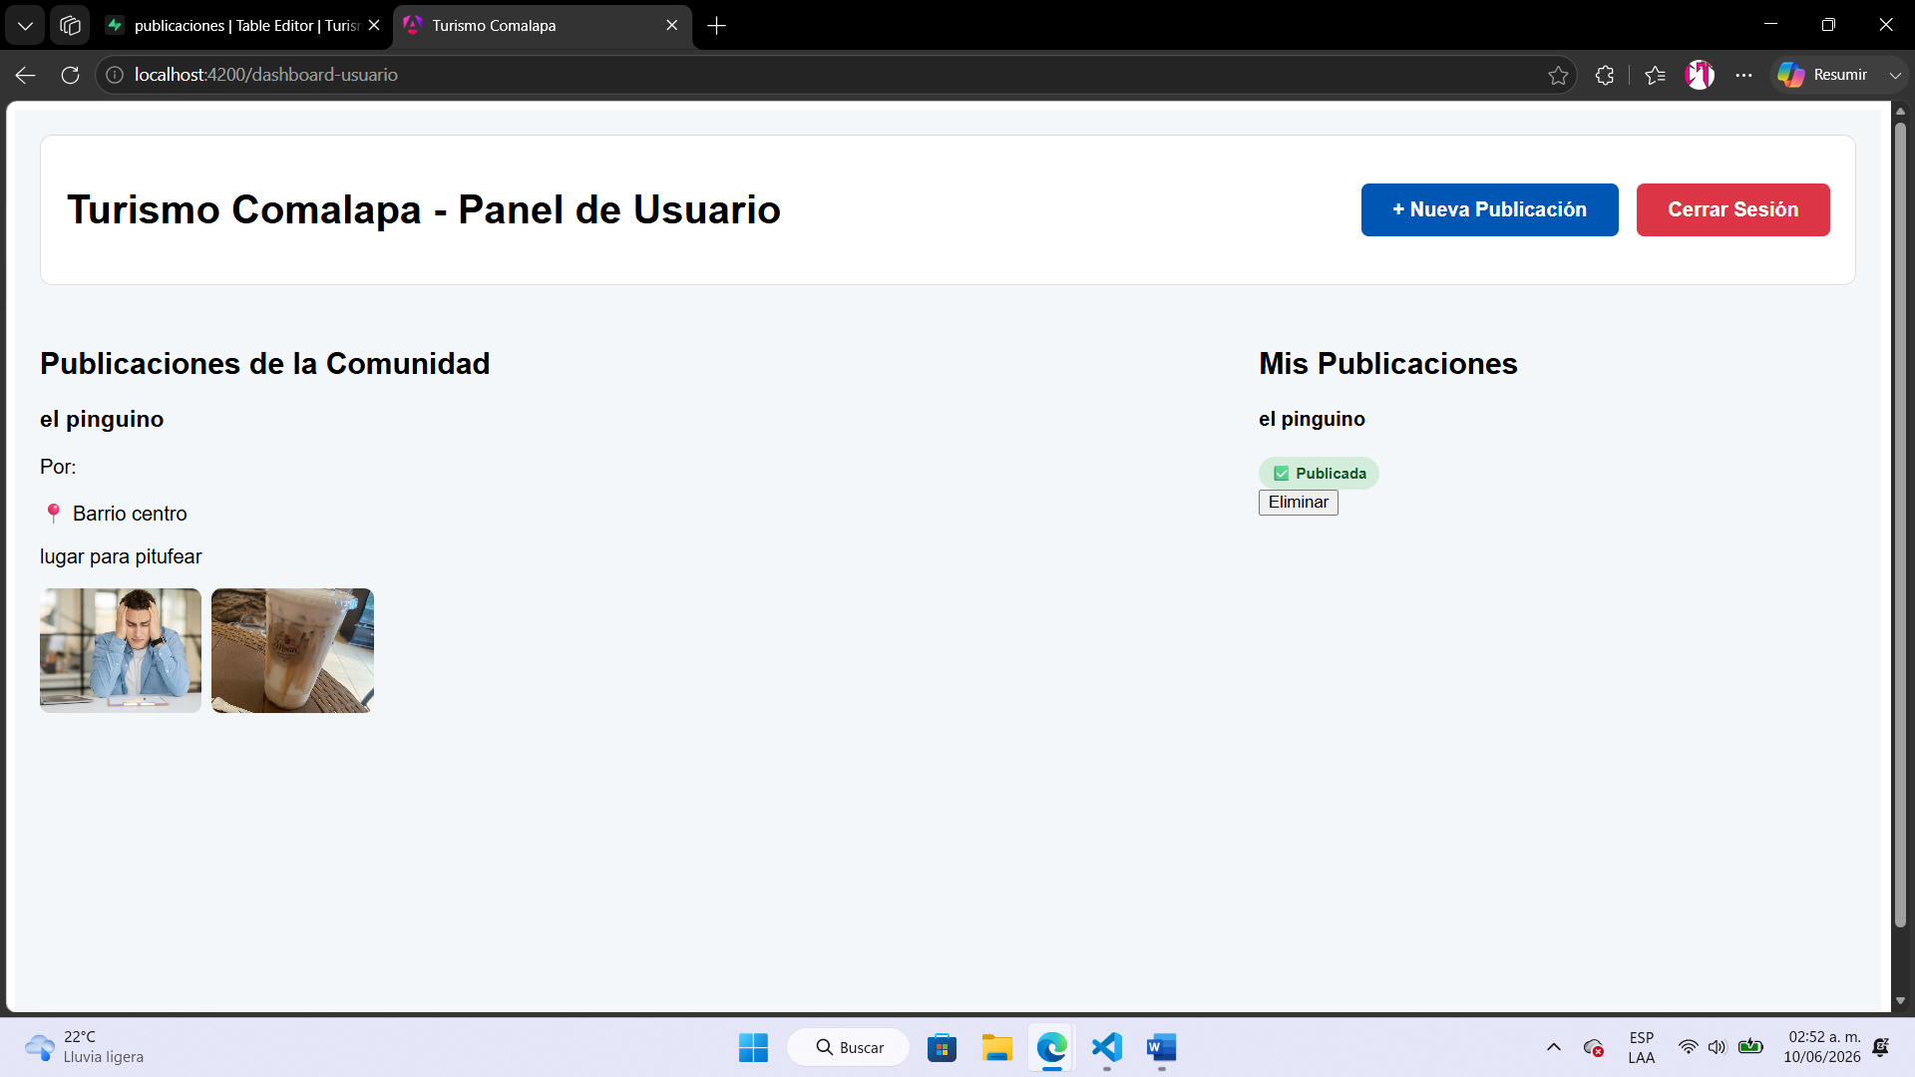
Se estuvo trabajando en la identificación de rol, si es usuario normal o es el usuario administrador (que solo habrá uno por motivos de seguridad); para el usuario administrador, solo existe uno y fue previamente definido para que ya no exista otro usuario que pueda registrarse en el formulario anterior como administrador sino que únicamente podrán registrarse usuarios normales.
Ahora bien, al iniciar sesión el usuario visualiza el siguiente dashboard.
Visualiza:
1. Publicaciones de la comunidad.
2. Sus publicaciones (las que han sido aprobadas o están es espera de ser validadas por el administrador).
3. Sección de +nueva publicación.

Slide 7
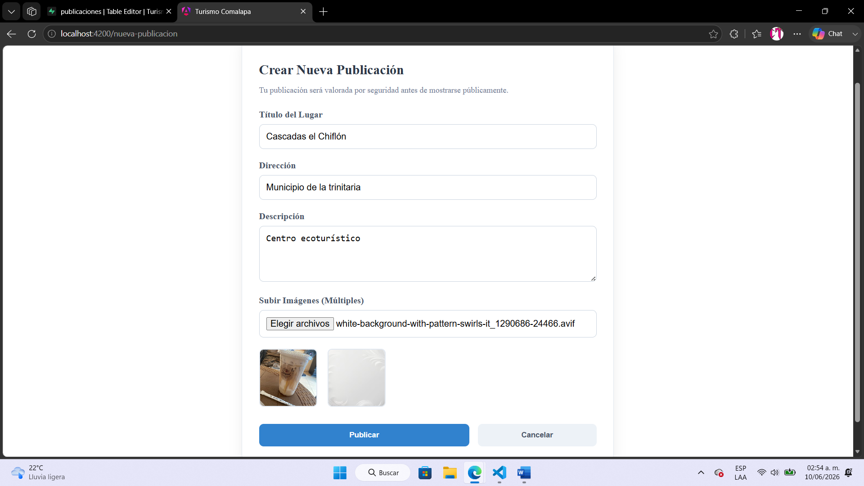
Apartado de Crear Nueva Publicación.
En este apartado se encuentran los siguientes campos en los cuales el usuario podrá especificar el lugar en donde te ofrecen algún servicio o para turistear.
Se estuvo mejorando la opción del campo de selección de archivos para que nos permita seleccionar múltiples fotografías y no solo una.

Slide 8
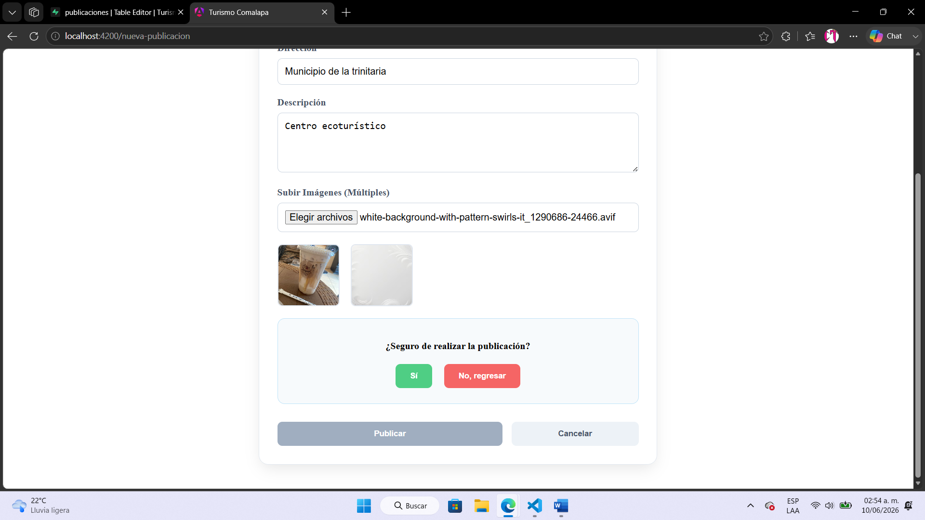
Como algo nuevo que le se implementó recientemente es la confirmación de campos, en este caso si el usuario al estar creando una nueva publicación le da clic en publicar le pregunta si está seguro de realizar la publicación y ahí es en donde se valida ya para publicarlo (enviarlo al administrador) o no.

Slide 9
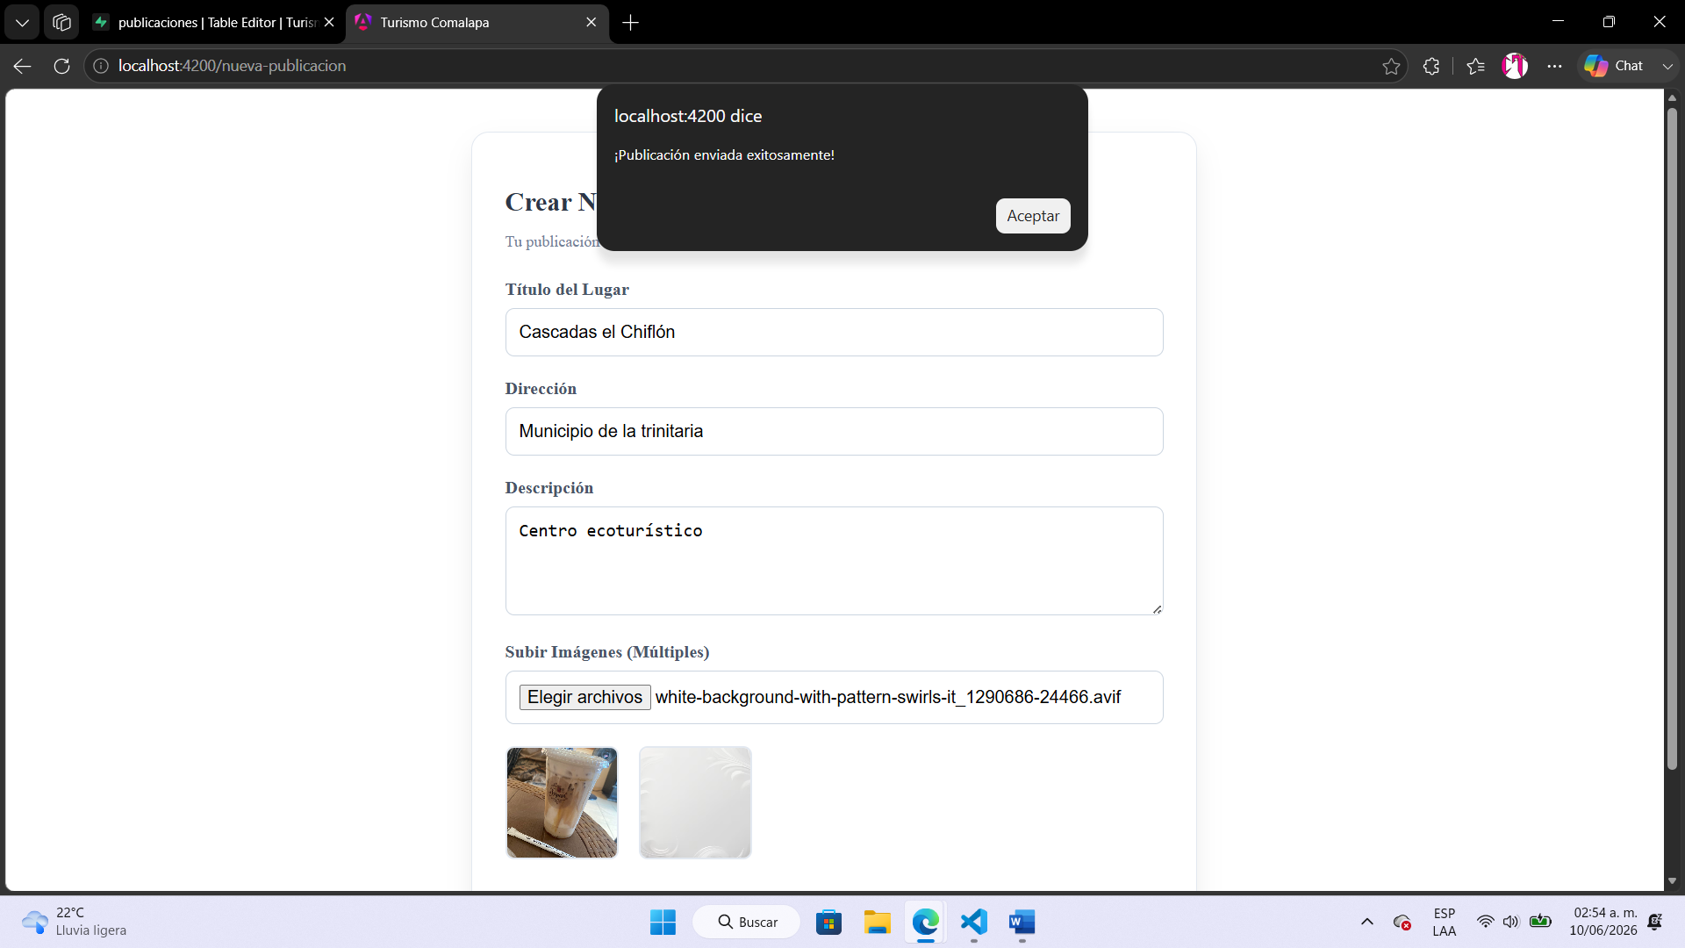

Una ves realizada la validación le aparece una ventana que dice ¡Publicación enviada exitosamente!; para este punto ya le debe de aparecer al administrador como una solicitud nueva de publicación por parte de ese usuario; ientras al usuario le va a aparecer en el apartado de sus publicaciones como pendiente.

Slide 10
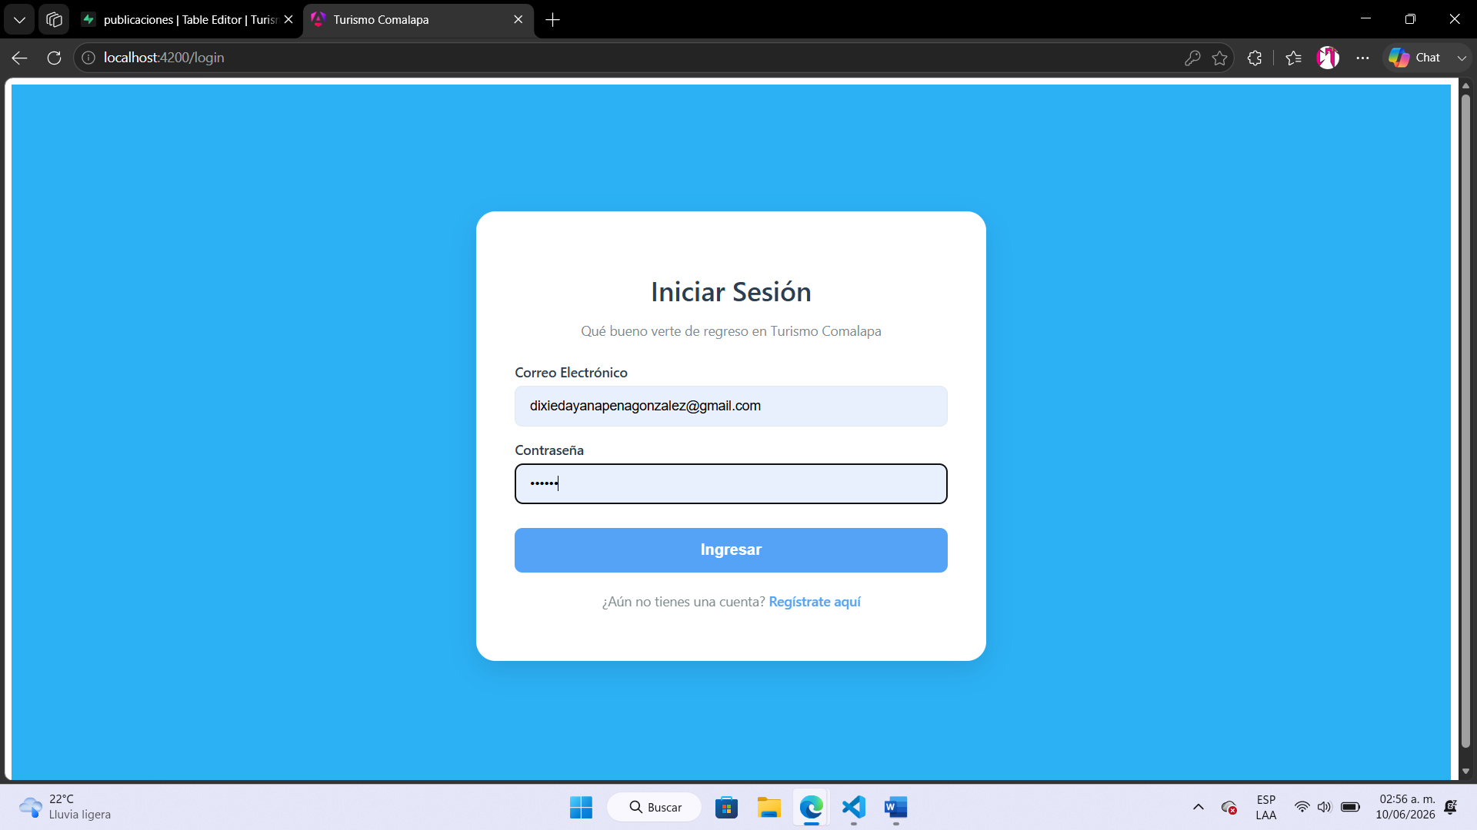
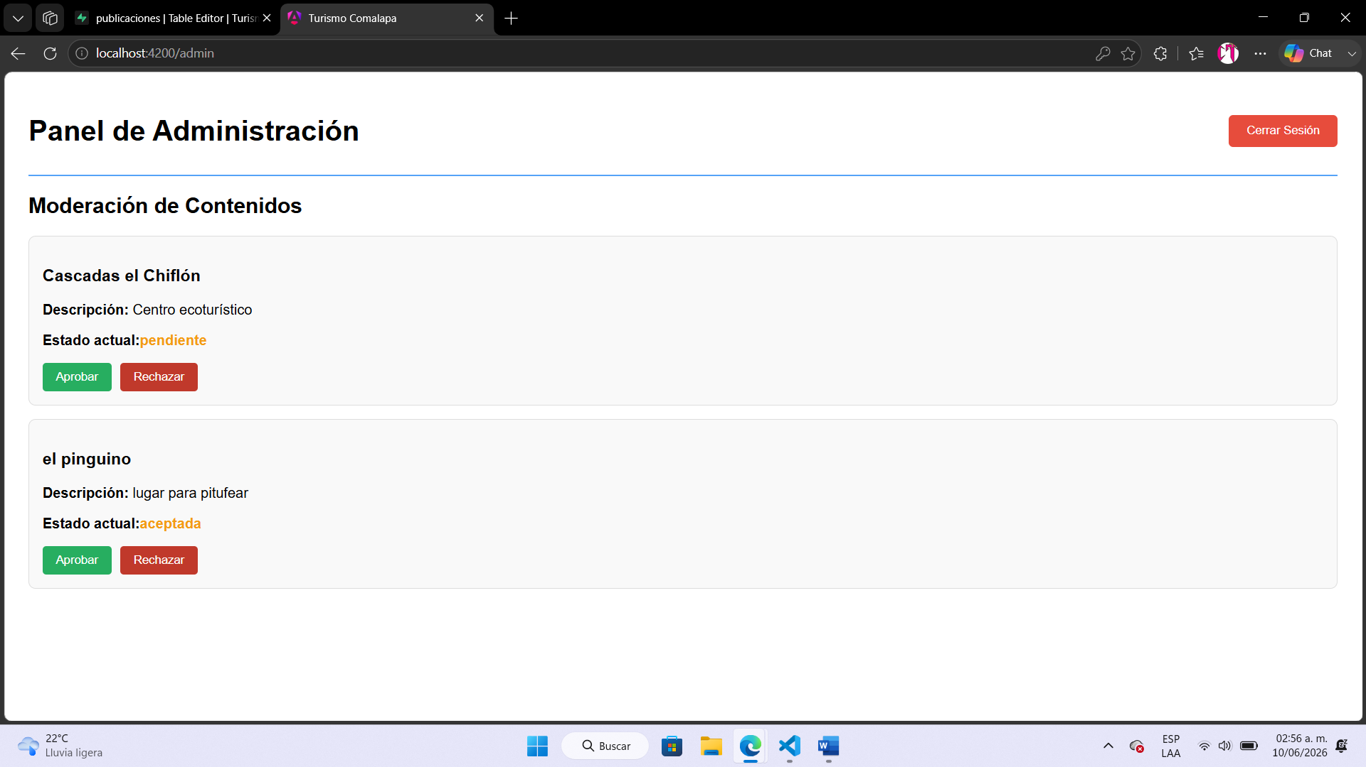
Ahora en la parte del administrador, iniciamos sesión en la cuenta del único administrador y nos va a dirigir previamente a su dashboard que para este avance se trabajó también en el módulo de solicitudes en donde como podemos observar aparecen las peticiones de los usuarios (de sus publicaciones).

Slide 11

Para el administrador le aparecen dos opciones al validar una publicación de un usuario: aceptar y rechazar y ahí mismo el estado de la publicación así como sus datos (título, descripción, etc).
Si el administrador le da aceptar entonces cambia el estado a “aceptada”, sino lo hace (es porque le da rechazar) en ese caso se elimina la solicitud y de igual manera en la interfaz del usuario le elimina su publicación de su apartado y es importante esta lógica porque así nos aseguramos de que las publicaciones cumplan con ciertos estándares, que alguien que las revisa y las valida pueda cerciorarse de que las publicaciones sean con el debido respeto, que cumplan con el objetivo de la página.

Slide 12
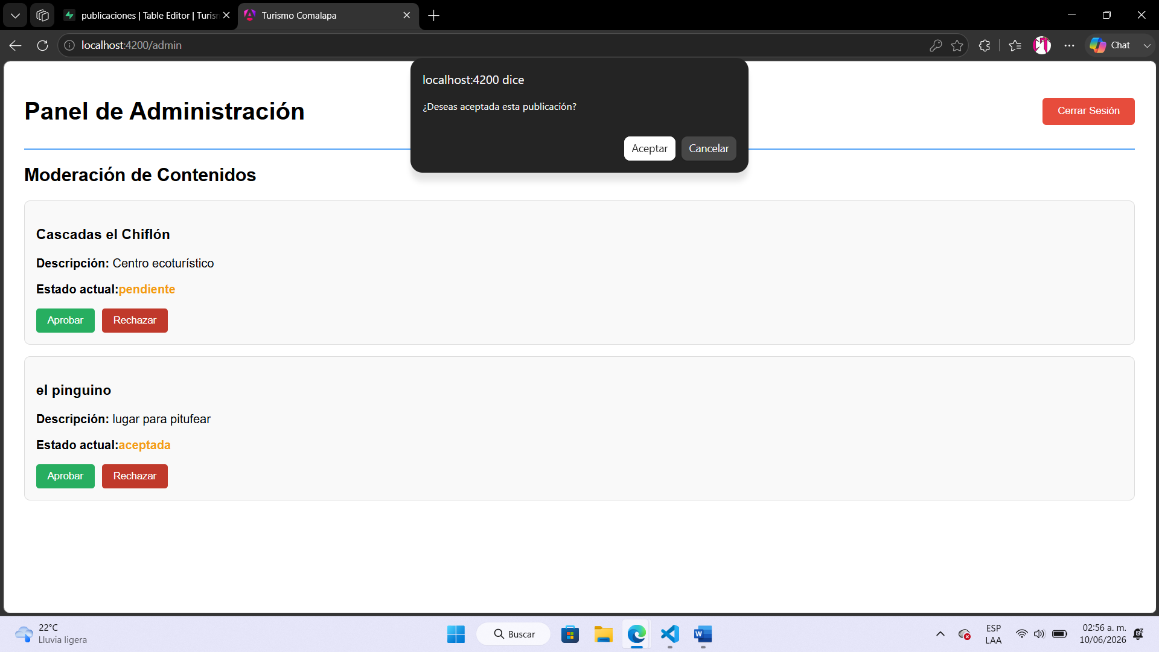

A continuación una demostración previa del apartado del administrador donde valida una publicación.

Slide 13
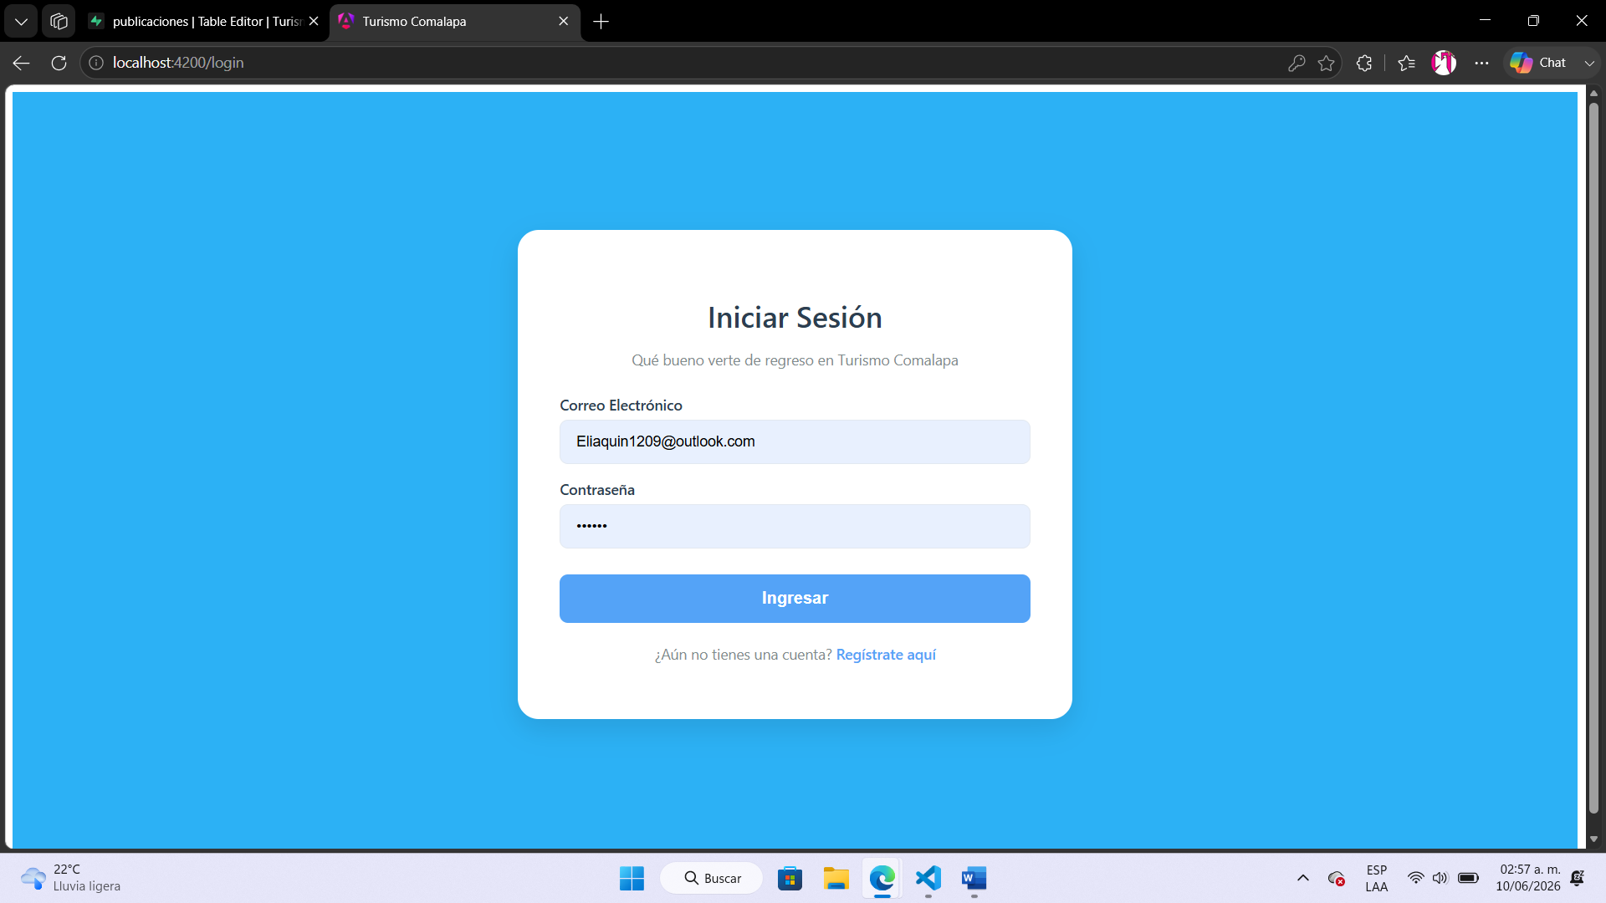
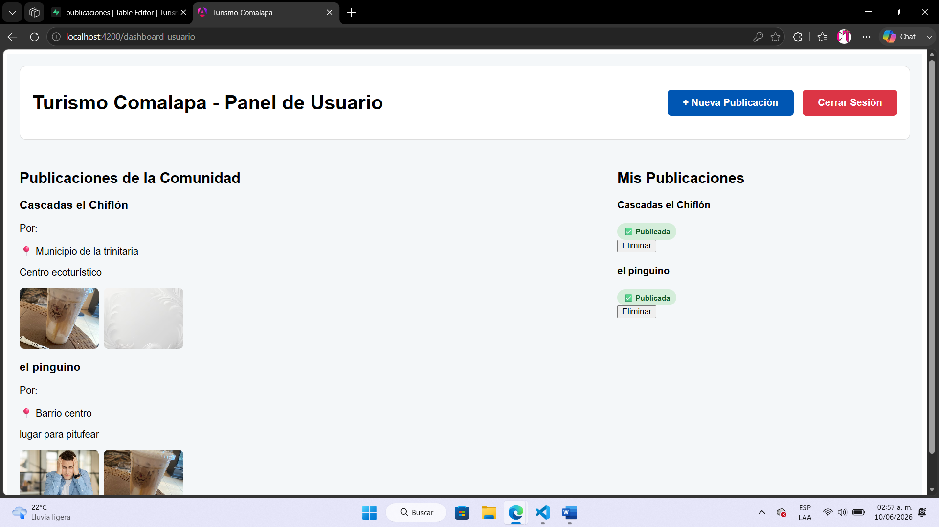
Ahora si iniciamos sesión como el usuario que realizó la publicación podremos ver que el estado de su publicación cambió de pendiente a publicada.

Slide 14
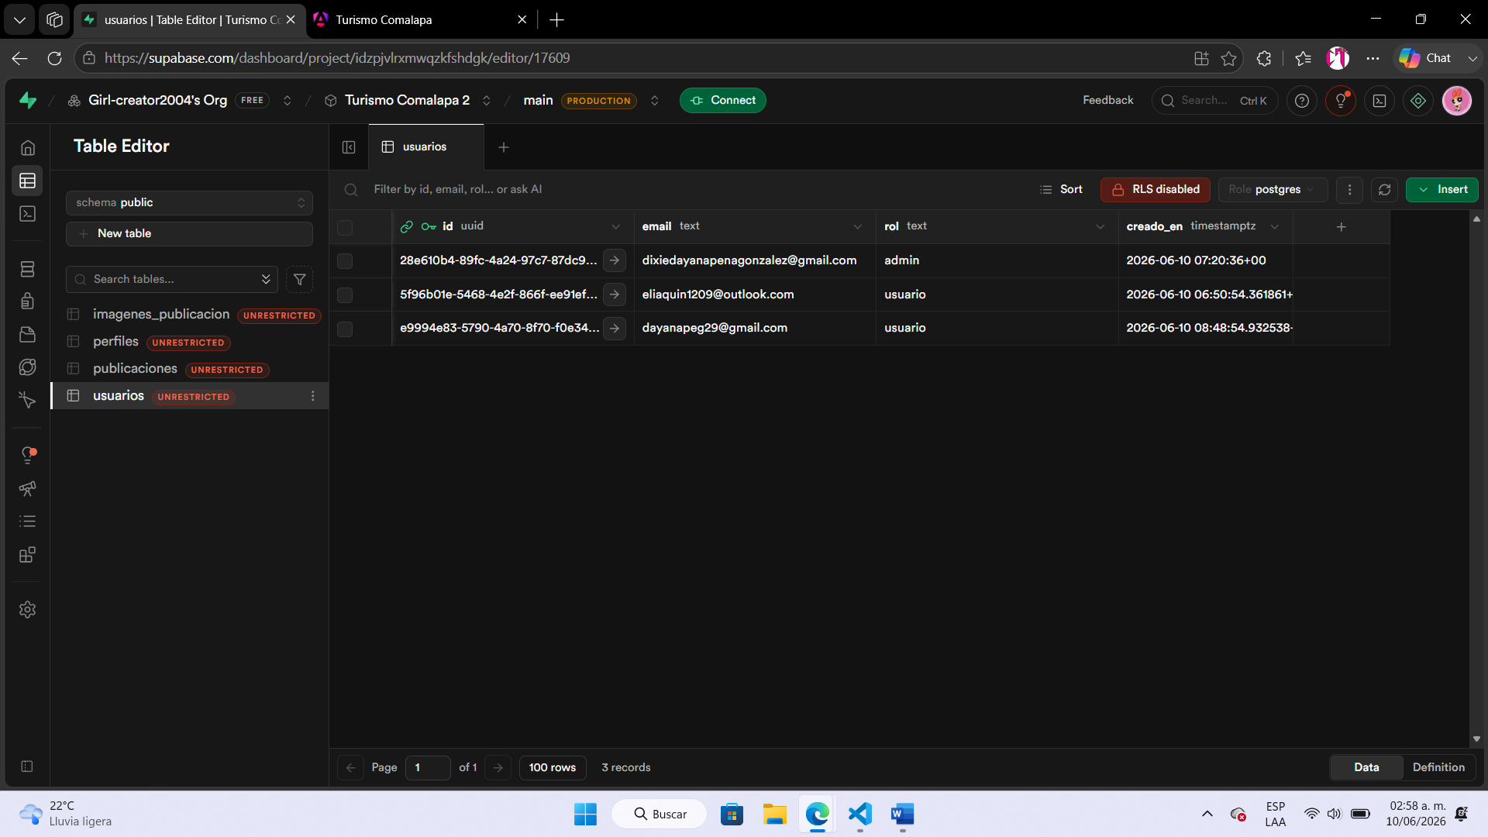
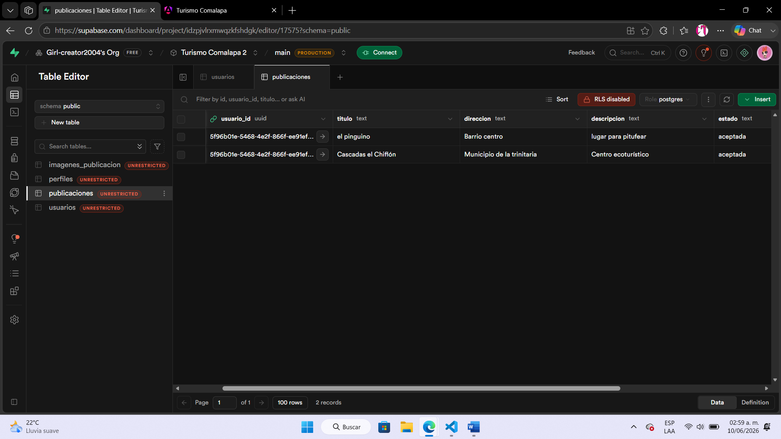
Ahora para comprobar el registro de esta publicación nos vamos a la base de datos que previamente conectamos a nuestro proyecto.
Aquí podemos ver las tablas que hemos creado que es en las que se trabajaron también, podemos ver en el caso de usuarios quienes hasta el momento están registrados y el rol que es lo más importante, la tabla de publicaciones donde vemos el id del usuario que realizó la publicación y la tabla de imágenes en donde se van almacenando por cada publicación y obviamente se identifican de cual publicación es por el id.

Slide 15
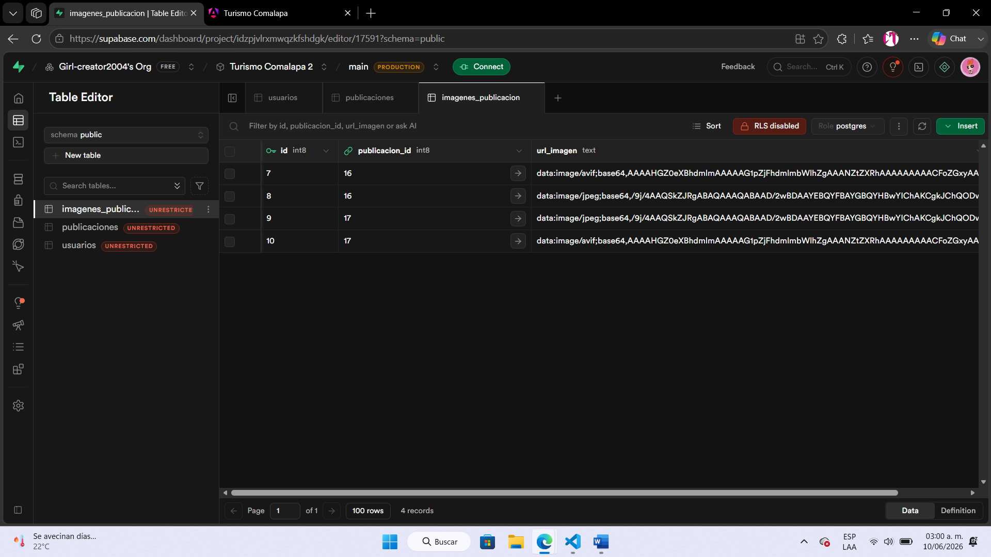

Slide 16
Conclusión
En conclusión, el desarrollo de Turismo Comalapa durante esta etapa ha permitido tener una base sólida en donde logramos la integración efectiva entre el frontend reactivo de Angular y el backend, la gestión de supabase y se comprobó que contamos con una comunicación exitosa entre la base de datos y el sistema.
El proceso no solo ha avanzado en la funcionalidad de la interfaz sino que ha establecido el esquema de seguridad y flujo de datos necesario para garantizar la integridad de la plataforma.

Slide 17
Anexo código fuente
https://github.com/Girl-creator2004/PW_U4.git

